Slide 1
проект BG05M2OP001-2.011-0001 „Подкрепа за успех“,
финансиран по Оперативна програма „наука и образование за интелигентен растеж“ 2014 - 2020 г., съфинансирана от Европейския социален фонд
ОУ»ХРИСТО БОТЕВ»
С. КАМБУРОВО, ОБЩИНА ОМУРТАГ, ОБЛАСТ ТЪРГОВИЩЕ
29.06.2020 ГОДИНА

Slide 2
Общи и специфични цели
Цел:
Подготовка за Национално външно оценяване.
Допълване и коригиране на пропуски от изминали години.
Формиране на математически език у учениците.
Обогатяване на методи на разсъждение.
Повишаване мотивацията на учениците за учене.

Slide 3
специфични цели
Намаляване на броя на преждевременно напусналите образователната система.
Подобряване на постиженията на учениците в риск от преждевременно напускане при овладяване на ключови компетентности.
Повишаване на професионалната компетентност на педагогическите специалисти за оценяване на риска от отпадане на учениците от образователната система.
Използване на системата за кариерното ориентиране и консултиране за подкрепа на ученици, които са в риск от преждевременно напускане на образователната система.
Оптимизиране на взаимодействието на училището с родителите на учениците от уязвимите групи и с местната общност за устойчивото задържане на учениците в училище.
Създаване на мотивираща и позитивна среда за популяризиране на постиженията, компетентностите и творческите резултати на учениците - междуучилищни дейности и инициативи.

Slide 4
изпълнение на дейност
1. Допълнително обучение на учениците от 7 клас:
1.1. По математика:
- в учебни дни извън часовете по училищния уч.план - в групи с по 7 ученици до 60ч.

Slide 5
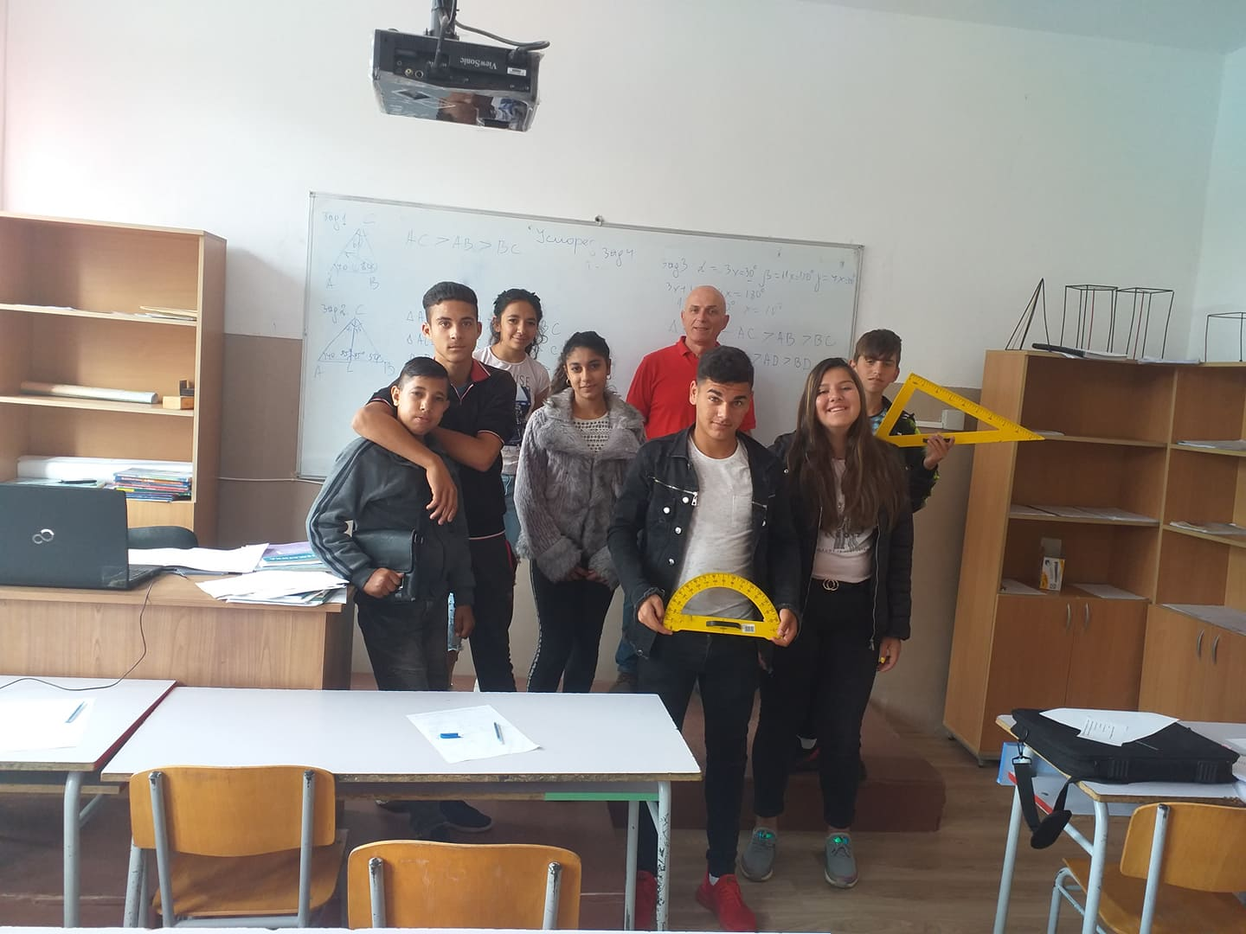
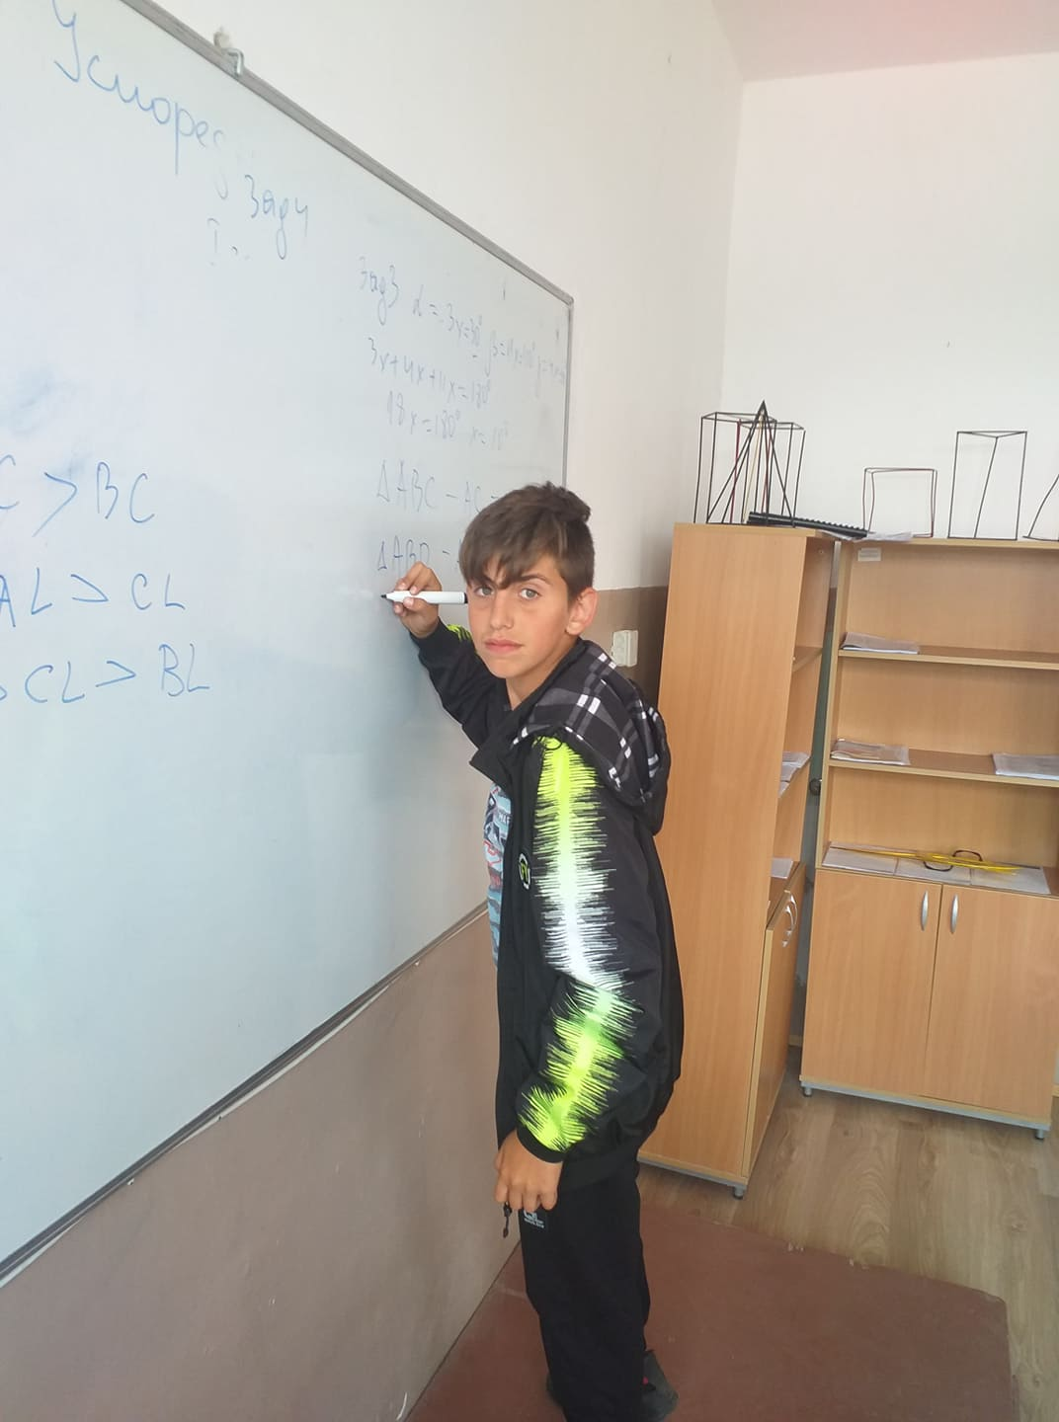

Slide 6
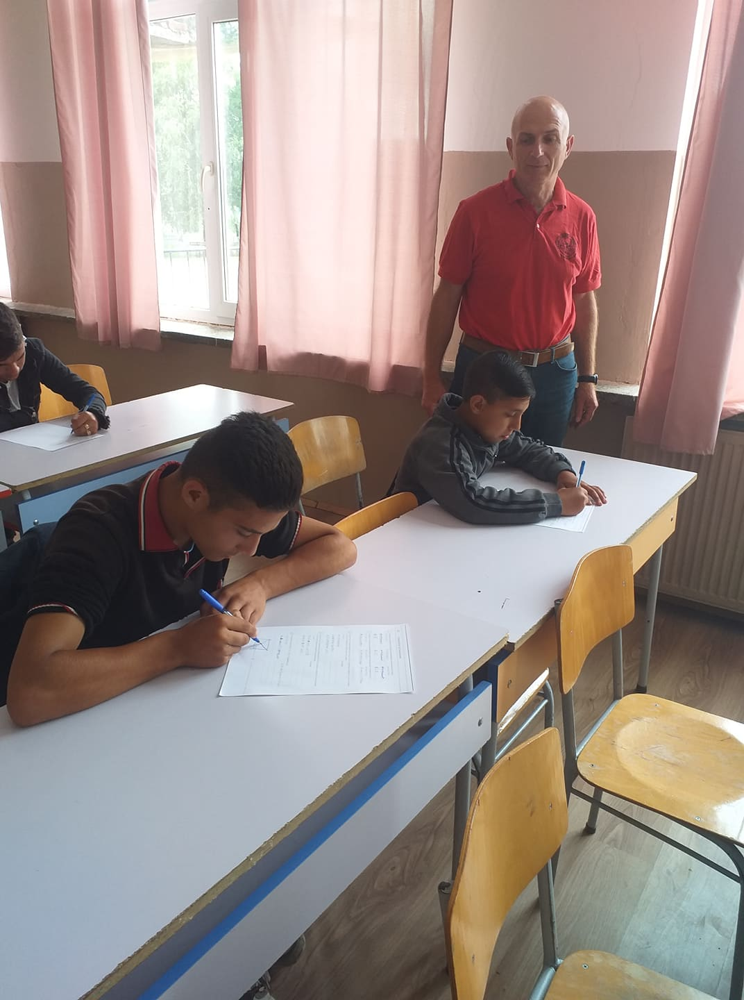
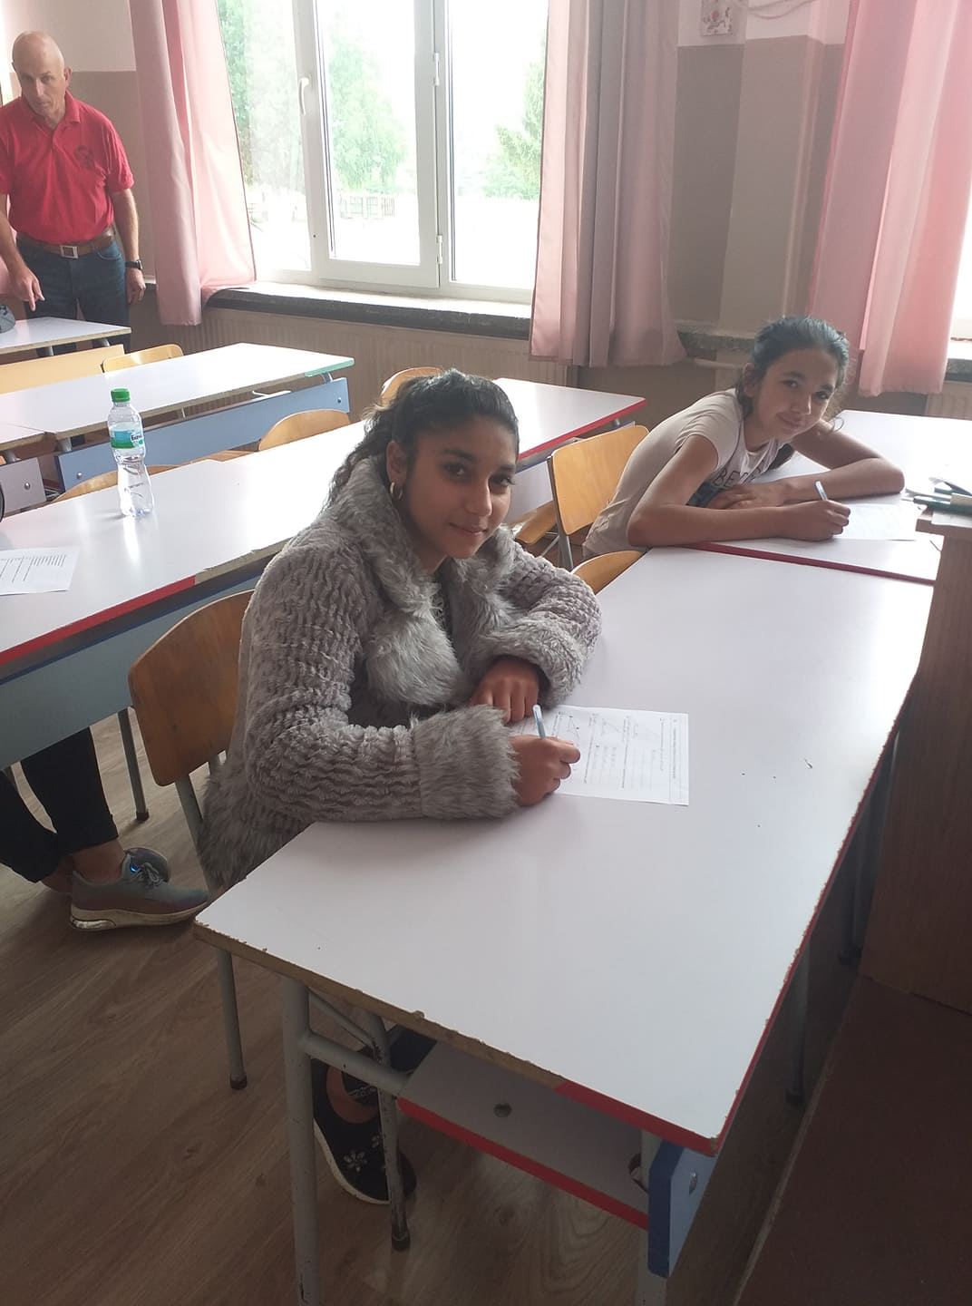

Slide 7
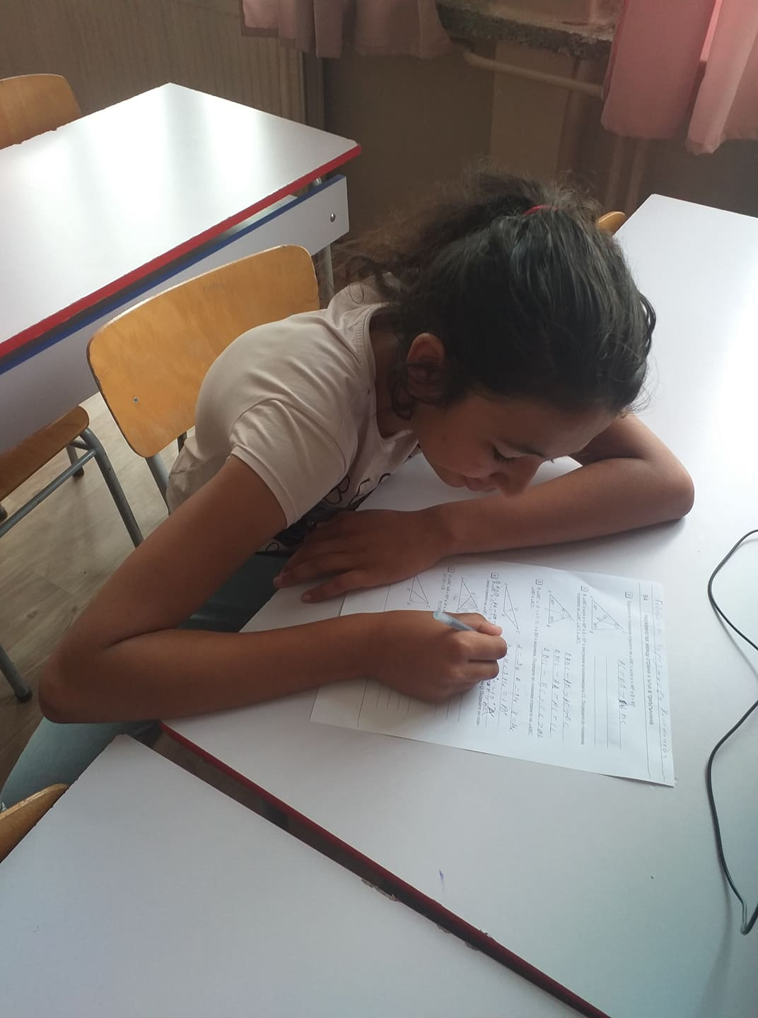
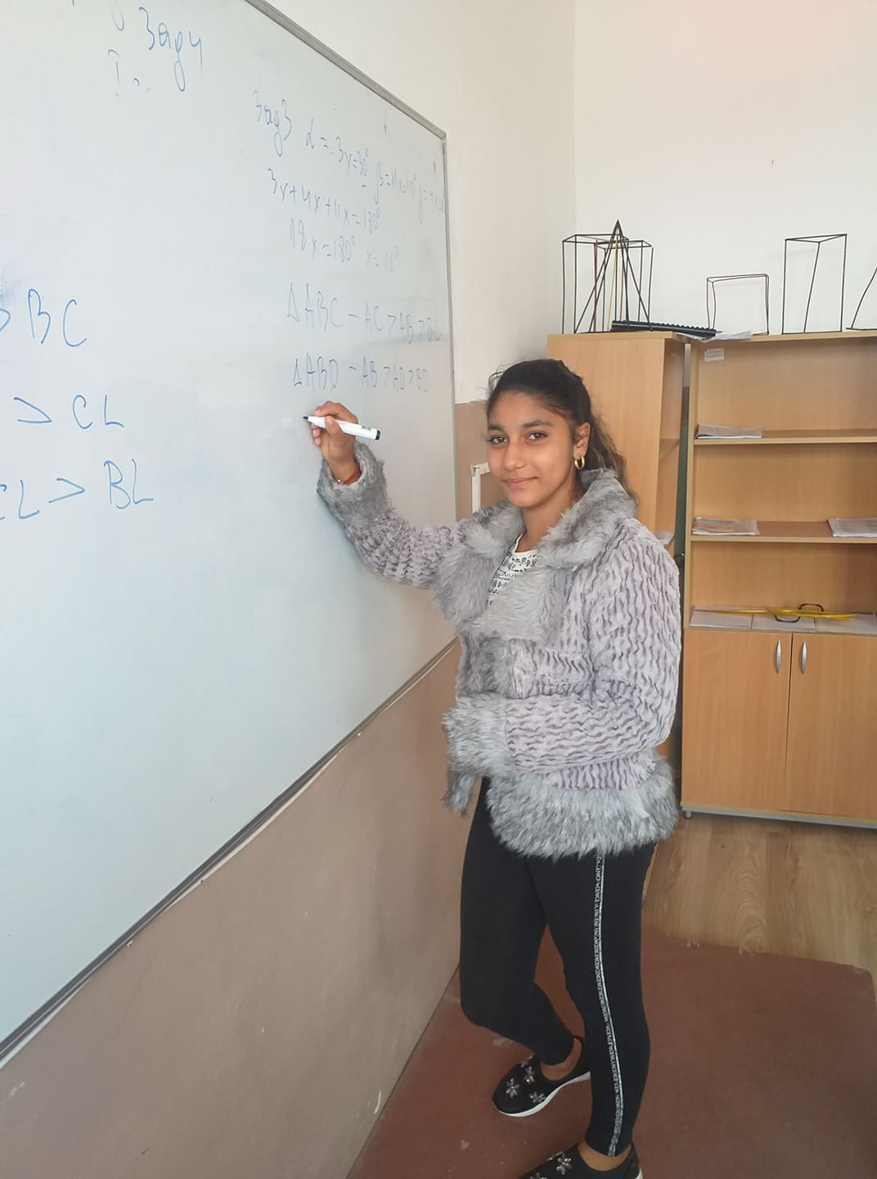

Slide 8
БЛАГОДАРЯ ЗА ВНИМАНИЕТО!

